Slide 1
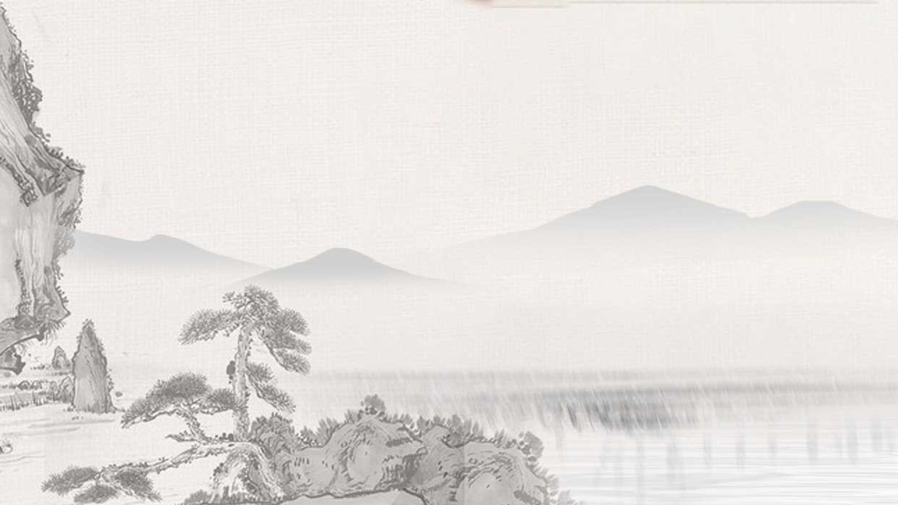
《古诗三首》
语文精品课件 四年级下册
授课老师：某某 | 授课时间：20XX.XX
某某小学

Slide 2
壹
课前导读
贰
字词揭秘
叁
课文讲解
肆
课堂小结
伍
课堂练习

Slide 3
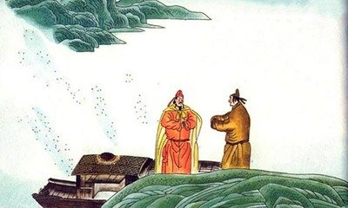
课前导读
古诗是古时候文人墨客交流和抒发情感的一种方式，诗句简洁有力，更好地诠释了诗人的感情，今天让我们学习几首古诗。

Slide 4
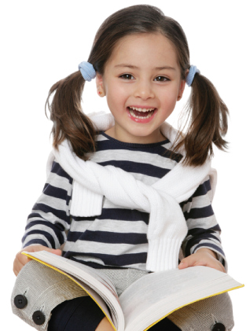
字词揭秘
我会认
fú
róng
luò
chán
yàn
qián
kūn
芙 蓉 洛 阳 单 于 砚 台 乾 坤

Slide 5
字词揭秘
dān（简单）
chán（单于）
对于妈妈来说，做饭是件很简单的事。
单
古时候匈奴的国王被称为单于。

Slide 6
字词揭秘
我会写
芙
蓉
洛
壶
雁
砚
乾
坤

Slide 7
字词揭秘
fú
结构：上下
部首：艹
芙
组词：芙蓉 泡芙
造句：我最喜欢的甜品是泡芙。
书写指导：撇捺舒展，上横短，下横长。

Slide 8
字词揭秘
róng
结构：上下
部首：艹
蓉
组词：芙蓉 莲蓉
造句：每年中秋，妈妈总会买一些莲蓉月饼。
书写指导：“容”字上面的撇点要小，下面的撇捺舒展，口字平稳。

Slide 9
字词揭秘
luò
结构：左右
部首：氵
洛
组词：洛阳
造句：古时候的洛阳是个繁华的城市。
书写指导：左窄右宽，横撇要收，捺要舒展，口字平稳。

Slide 10
字词揭秘
hú
结构：上下
部首：士
壶
组词：水壶 壶嘴
造句：小时候我经常自己背着水壶上学。
书写指导：“士”不要写成“土”，点撇呼应，长平衡平稳。

Slide 11
字词揭秘
yàn
结构：半包围
部首：厂
雁
组词：大雁 雁群
造句：秋天到了，一排排大雁往南飞。
书写指导：撇要舒展，横画等距。

Slide 12
字词揭秘
yàn
结构：左右
部首：石
砚
组词：砚台 石砚
造句：砚台是文房四宝之一。
书写指导：左窄右宽，口要写小，弯钩支撑。

Slide 13
字词揭秘
qián
结构：左右
部首：乙
乾
组词：乾坤 乾陵
造句：他定能扭转乾坤，收拾残局。
书写指导：左右等宽，折钩支撑。

Slide 14
字词揭秘
kūn
结构：左右
部首：土
坤
组词：乾坤 坤角
造句：在危急存亡之秋,往往会出现能扭转乾坤的伟大人物。
书写指导：左窄右宽，悬针竖挺拔。

Slide 15
整体感知
初读古诗，想一想这三首诗分别写的是什么？
送友人
迎敌的场面
梅花

Slide 16
课文精讲
芙蓉楼送辛渐
唐 王昌龄
寒雨 连江 夜入吴，
平明 送客 楚山孤。 洛阳 亲友 如相问，
一片 冰心 在玉壶。

Slide 17
课文精讲
王昌龄：字少伯，河东晋阳（今山西太原）人。原名陈英儒，自号醉云楼主，广东台山人。
主要作品：《从军行七首》《出塞》《闺怨》 等。

Slide 18
课文精讲
好友，辛渐
寒雨连江夜入吴，平明送客楚山孤。
秋雨
送别
冷雨洒满江天的夜晚，我来到吴地。天刚亮时送走好友，只留下楚山孤影。

Slide 19
课文精讲
”寒雨连江夜入吴，平明送客楚山孤“写了哪几种景物？
雨、江、山、诗中还暗含着两个人物。

Slide 20
课文精讲
寒雨连江夜入吴，平明送客楚山孤。
楚山为何会孤单？
其实孤的不是楚山，而是诗人。自己的友人去了远方，从此相隔两地，不知何时能重逢，不免心生离愁，孤独感便油然而生了。我们把这种看似写景，实为表达心情的手法叫：借景抒情。

Slide 21
课文精讲
洛阳亲友如相问，一片冰心在玉壶。
指人的品德美好，比喻心的纯洁。
到了洛阳，如果有亲友向您打听我的情况，就请转告他们，我的心依然像玉壶里的冰一样纯洁。

Slide 22
课文精讲
想想这些诗句表现了诗人怎样的精神品格？
表明诗人藐视庸俗的功名利禄，不向排挤、陷害自己的恶势力屈服，永葆高洁品质的崇高气节。

Slide 23
课文精讲
这是一首送别诗，淡写朋友的离别情绪，重写自己的高风亮节。前两句苍茫的江雨和孤寂的出山，烘托送别时的孤寂之情；后两句自比冰壶，表达自己不会因为官场坎坷遭遇而改变自己的气节，同流合污，随波逐流的心志。

Slide 24
课文精讲
塞下曲
唐 卢纶
月黑 雁飞高，
单于 夜遁逃。 欲将 轻骑逐，
大雪 满弓刀。
古代歌曲名。这类作品多是描写边境风光和战争生活的。

Slide 25
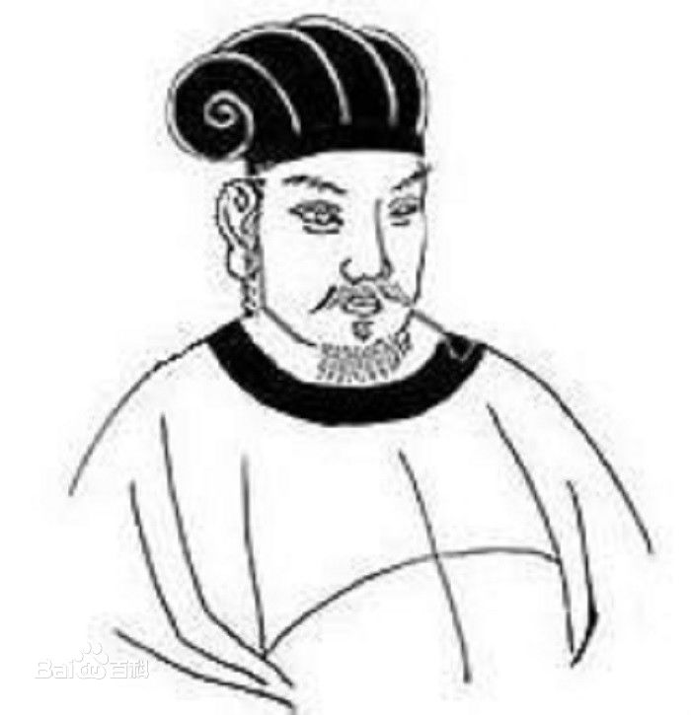
课文精讲
卢纶（748-约799），唐代诗人。字允言，河中蒲（今山西永济）人。为“大历十才子”之一。曾在河中任元帅府判官。善于写景抒情，艺术成就较高。他从军多年，所做边塞诗富有战斗生活气息，雄壮感人。

Slide 26
课文精讲
月黑雁飞高，单于夜遁逃。
可见他们已经全线崩溃。
在这月黑风高的不寻常的夜晚，敌军偷偷地逃跑了。

Slide 27
课文精讲
欲将轻骑逐,大雪满弓刀。
表现了将士们威武的气概。
将军发现敌军潜逃，要率领轻装骑兵去追击，正准备出发之际，一场纷纷扬扬的大雪飘落，刹那间弓刀上落满了雪花。

Slide 28
课文精讲
1．根据有关资料想象一下单于是怎样被包围的，
单于被重重包围着，白天无法脱身。
2．想一想大雁为什么会受惊，高高飞起？想象一下当时的情景是怎样的？
趁着黑夜，单于想带领手下悄悄逃跑，惊醒了正在睡觉的大雁。
3.想象一下将军是怎样知道单于逃跑的？
从被惊醒高高飞起的大雁，知道单于要逃跑。

Slide 29
课文精讲
4.发现单于逃走后将军会怎样想，怎样说？
将军发现单于要逃跑，回想：我必须把单于拿回，想跑，没门！会对手下说：“快随本将捉拿单于那厮！”
5.这时，下起了大雪，狡猾的单于逃走之后，将军是否带领士兵捉住了他？
捉住
捉单于的时候会遇到什么情况？
雪大路滑，看不清方向
将军又是怎样在雪中运用智慧英勇搏杀，擒住单于的呢？
根据马蹄印，根据马蹄声

Slide 30
课文精讲
诗人不写军队如何出击，也不告诉你追上敌人没有，他只描绘一个准备追击的场面，就把当时的气氛情绪有力地烘托出来了。“欲将轻骑逐，大雪满弓刀”，并不是战斗的高潮，而是迫近高潮的时刻。这个时刻，犹如箭在弦上，将发未发，具有吸引人的力量。你也许觉得不满足，因为没有把结果交代出来。但惟其如此，才更富有启发性，更能吸引读者的联想和想象，这叫言有尽而意无穷。

Slide 31
课文精讲
墨梅
元 王冕
我家 洗砚 池头树，朵朵 花开 淡墨痕。
不要 人夸 好颜色，只留 清气 满乾坤。
用水墨画出来的梅花。

Slide 32
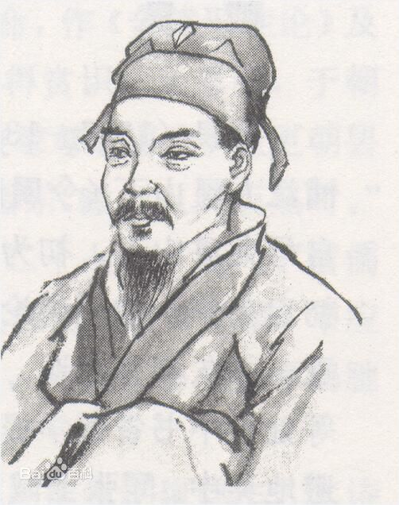
课文精讲
王冕（1310年～1359年），字元章，号煮石山农，亦号食中翁、梅花屋主等，元朝著名画家、诗人、篆刻家。他出身贫寒，幼年替人放牛，靠自学成才。王冕性格孤傲，鄙视权贵，诗作多同情人民苦难、谴责豪门权贵、轻视功名利禄、描写田园隐逸生活之作。

Slide 33
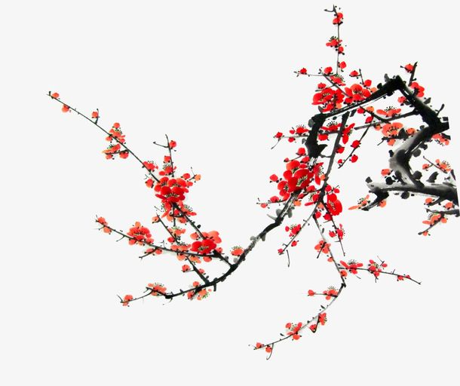
课文精讲
我家洗砚池头树，朵朵花开淡墨痕。
我家洗砚池边有棵梅花树，开出的朵朵梅花都带着淡淡的墨色。

Slide 34
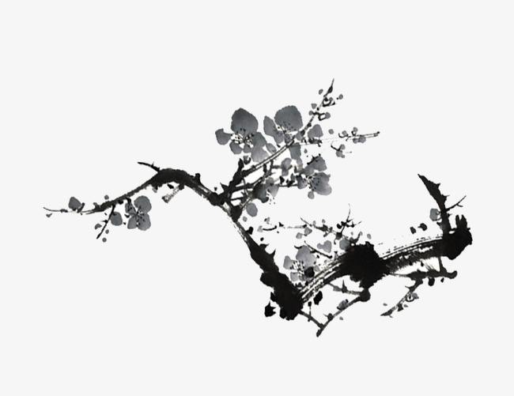
课文精讲
不要人夸好颜色，只留清气满乾坤。
它不需要人们夸赞它的颜色好看，只希望留下清香之气充满天地之间。

Slide 35
课文精讲
这首诗表面是对梅花的夸赞，实际上是诗人自喻“不求索取、永为人间留香”的高尚品格，这种“借物喻人”的描写手法是这首诗的亮点。

Slide 36
课文精讲
《芙蓉楼送辛渐》表达了友人离去的伤感以及作者藐视庸俗的功名利禄，不向恶势力屈服，永葆高洁品质的崇高气节。《塞下曲》体现了言有尽而意无穷的表现手法。《墨梅》表达了不求索取、永为人间留香”的高尚品格，体现了“借物喻人” 的写作手法。

Slide 37
课堂练习
一、加偏旁后再组词。
（ ） （ ） （ ） （ ）
夫 各 见 申
（ ） （ ） （ ） （ ）
扶着
洛阳
砚台
乾坤
芙蓉
落叶
现在
伸手

Slide 38
感谢各位的聆听
语文精品课件 四年级下册
授课老师：某某 | 授课时间：20XX.XX
某某小学

